Slide 1


实用项目管理（下部）
左美云
副教授、管理学博士
中国信息经济学会常务理事
zuomeiyun@263.net
中国人民大学

Slide 2
五、项目计划

Slide 3
项目计划的误区
计划赶不上变化，因而不做计划
做计划浪费时间
只做进度计划，忽视质量、成本和资源计划
做了计划便束之高阁
计划扭曲成了记录
强调计划的严肃性，因而刻板地照计划执行

Slide 4
产品范围
项目范围
范围说明书
的内容
项目的
合理性说明
项目的
目标
项目的
可交付成果

Slide 5
项目分解结构的形成思路
1.确定项目目标
2.设定详尽程序
3.过程结构概括
（项目周期的各阶段）
4.组织结构研究
（投入/职权/责任）
5.产品结构分析
（产出/最终项/子系统/组成单元）
6.公司财务图表分析
7.综合成项目分解结构（WBS）
（子项目和分解单元直至工作包）
8.准备控制性总体计划（或者网络计划）
10.建立项目财务图表
9.准备职能矩阵
（职能网络）
11.编制详细的网络
计划和资源使用计划
14.活动
—项
—责任
—持续时间
—资源
—成本
—开始＋结束
12.建立工作顺序系统
13.建立报告和控制系统
工作顺序
成本账目

Slide 6
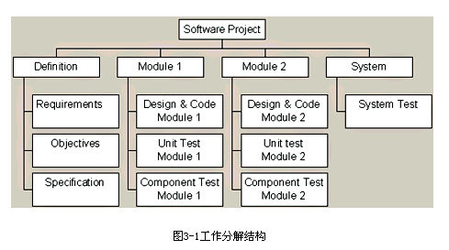
什么是 WBS？
工作分解结构（Work Breakdown Structure - WBS）是归纳和定义整个项目范围的一种最常用的方法，是项目计划开发的第一步。

Slide 7
项目分解结构WBS示意图1
技术改造项目
可行性研究
审批
设计
筹资
实施
安装完成
A.可行
性研究
B.审批
D.改建设计
E.改建筹资
I.改建施工
L.设备安装
F.设备设计
G.设备筹资
J.设备制造
M.职工培训
C.设计任务书
H.软件系统
设计
K.软件编程
O.试运行

Slide 8
项目分解结构WBS示意图2
0级
新设备安装运行1000
1级
总体设计1100
布局设计1200
设备安装1300
设备调试1400
2级
厂址分析
1110
选择设计
1120
机器布局
1210
工艺流程设计1220
加工
1310
装配
1320
安装设备
1330
测试设备
1410
试生
产
1420
3级
零件运往工地1321
组装部件
1322
测试
建筑
物
1323

Slide 9
考虑用不同的方式描述项目
产品组成部分
  例如：硬件、网络、软件、数据
产品功能
  例如：人事子系统、财务子系统、后勤子系统等
产品的研制阶段
  例如：设计、实施、测试、运行
地理位置
  例如：北京总部、拉萨、上海、纽约等办事处

Slide 10
采用哪一种方式？
那一种更高级的标志会最有意义？
任务将如何分配？
具体的工作将如何去做？

Slide 11
制定WBS的方法
自上而下法
集思广益法（头脑风暴法）
两者结合法
采用原先的模版

Slide 12
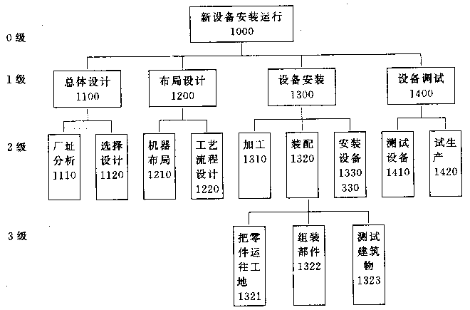
WBS的组织结构图

Slide 13
WBS的气泡图形式
审查初稿
审查终稿
准备报告
准备初稿
写终稿
打印终稿

Slide 14
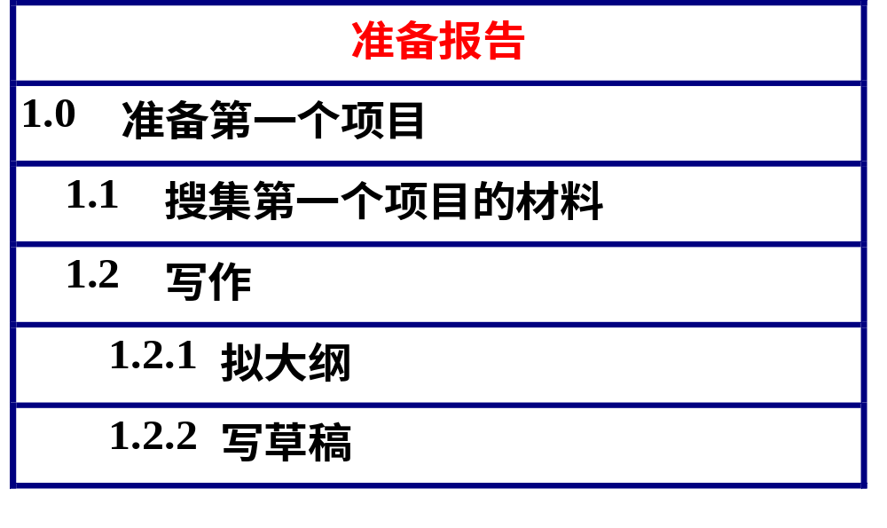
WBS的缩进表格形式

Slide 15
以小组为单位，绘制新产品发布会项目的WBS结构图。

Slide 16
1、绘制新产品发布会项目的WBS结构图。
2、请小组派一名代表上来讲解绘制过程、思路、以及小组合作情况。

Slide 17
项目成本管理
项目资源计划
项目成本估算
项目成本预算
项目成本控制与预测

Slide 18
项目的成本构成
项目定义
与决策成本
项目
设计成本
项目
获取成本
项目
实施成本
人工成本
物料成本
顾问费用
设备费用
其他费用
不可预见费用

Slide 19
工期—成本抉择模型图示
成本
最低成本
项目总成本
利润损失
直接成本
间接成本
0
A
最佳工期
工期

Slide 20
项目成本估算的方法
项目成本估算的方法
类比估算法
（自上而下法）
工料清单法
（自下而上法）
参数估计法
（参数模型法）
软件工具法

Slide 21
估计的四个标准信息来源
历史项目（Past Projects）
任务执行者(Those doing the task）
专业评估人员（Professional Estimators）
行业权威（Industry Gurus）
在估计过程中，管理者必须了解具体人员估计的风格。

Slide 22
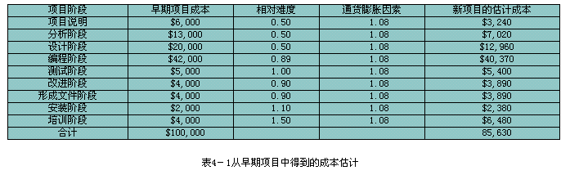
从早期项目中估计成本

Slide 23
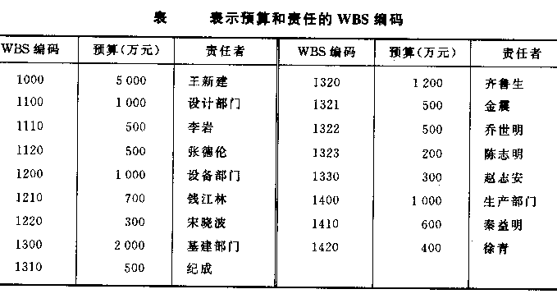
WBS编码与预算和责任

Slide 24
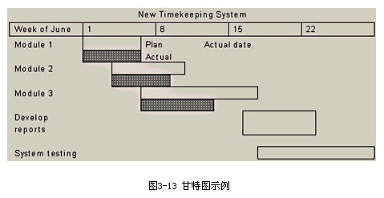
甘特图

Slide 25
甘特载负图
李 张 周 刘 陈 秦
1月 2月 3月 4月 5月 6月

Slide 26
甘特图的两种表示方法
图解：
任务1
=计划
任务2
=实际
任务3
任务4
现在时间
时间
图解：
任务1
=计划中的里程碑事件
任务2
=实际中的里程碑事件
任务3
任务4
现在时间
时间

Slide 27
网络计划的特征
前置关系类型
尽快原则
最迟原则
固定日期
滞后和拖延
  活动之间的重叠即某项活动在其前置活动全部结束前开始，被定义为负滞后。

Slide 28
活动之间的逻辑关系
A活动
A活动
B活动
B活动
结束—开始（FS）
结束—结束（FF）
A活动
A活动
B活动
B活动
开始—开始（SS）
开始—结束（SF）

Slide 29
前置关系类型
结束-开始（F-S）——前置活动在某项活动开始之前必须完成。
开始-开始（S-S）——前置活动必须在某项活动开始前开始。
结束-结束（F-F）——前置活动必须在某项活动结束前结束。
开始-结束（S-F）——前置活动必须在某项活动结束前开始。
例子：两个人决定种一排灌木。一个将要挖洞，另一个将要把灌木放在洞中。

Slide 30
尽快原则，最迟原则，和固定日期
从关键路径之外的活动中可获得一些松闲时间(slack)。
在这些活动完成过程中存在一个窗口时间(window of times)，这个窗口的极限是：
  尽快原则（As Soon As Possible-ASAP）
  最迟原则(As Late As Possible-ALAP)
大量的项目计划以ASAP为前提假设，但当ALAP与项目内容更相关的时候可以使用。
固定日期（Fixed Dates）是另一种选择

Slide 31
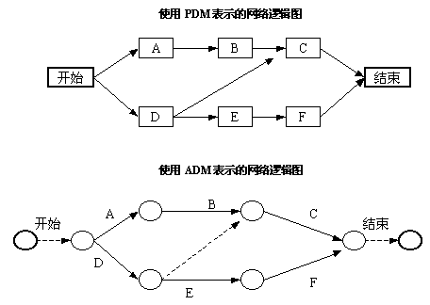
项目网络图的两种表现形式

Slide 32
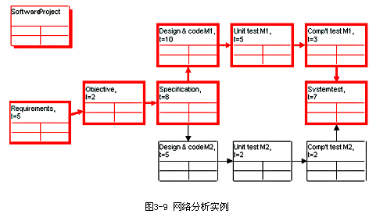
标准网络分析的实例

Slide 33
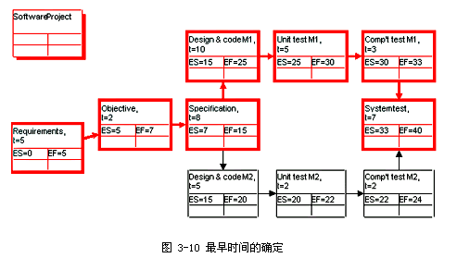
最早时间的计算:前通法

Slide 34
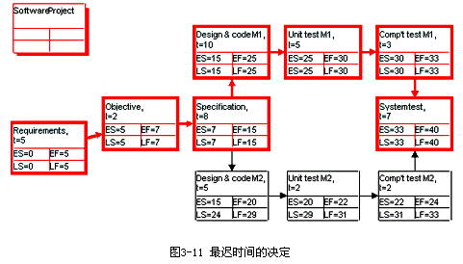
最迟时间的计算：后通法

Slide 35
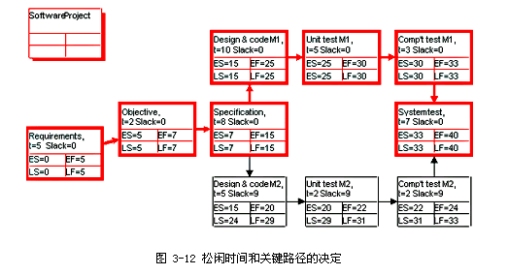
松闲时间的计算、关键路径

Slide 36
网络计算规则综述
沿网络用前通法来计算最早时间。
  ES= EF（前置活动的）并且是最晚的EF
  EF=ES+T(作业时间)
沿网络倒序朝前来计算最迟时间。
  LF=LS（后续活动的）并且是最早的LS
  LS=LF-T(作业时间)
松闲时间=LS-ES或LF-EF。

Slide 37
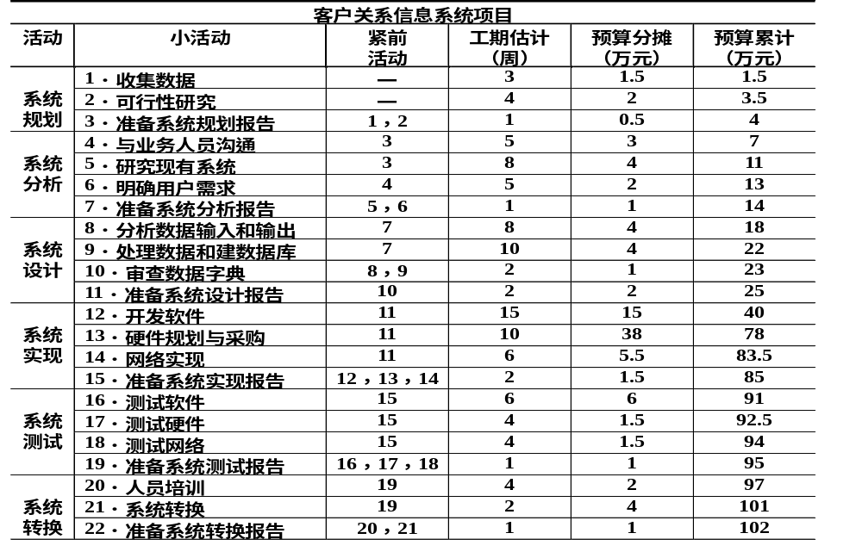
客户关系信息系统项目分摊

Slide 38
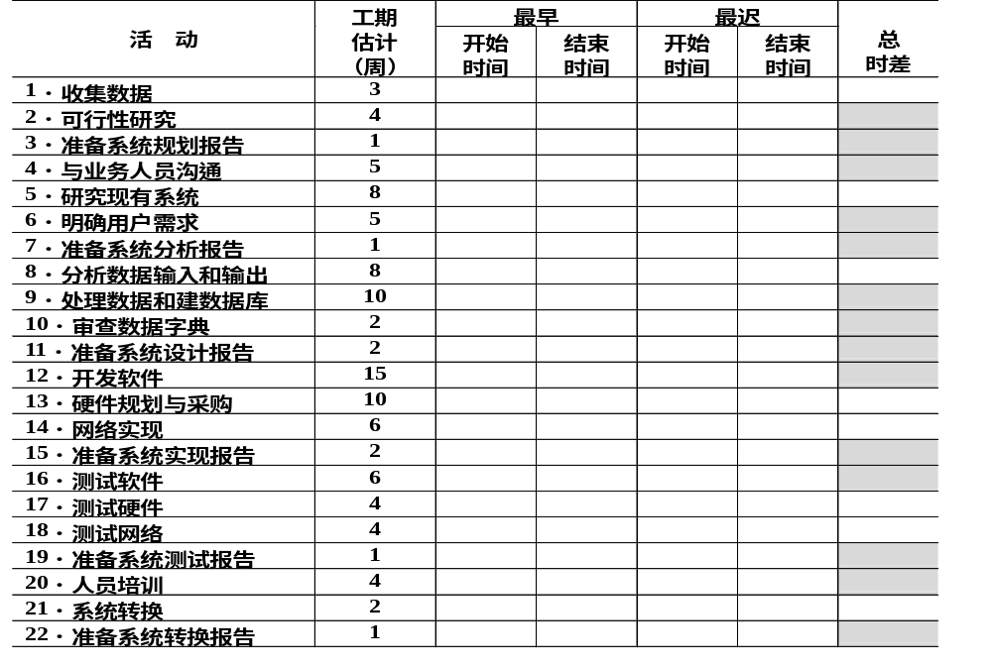
客户关系信息系统项目进度

Slide 39
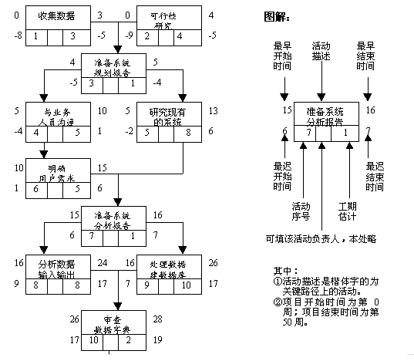
网络图实例（上）

Slide 40
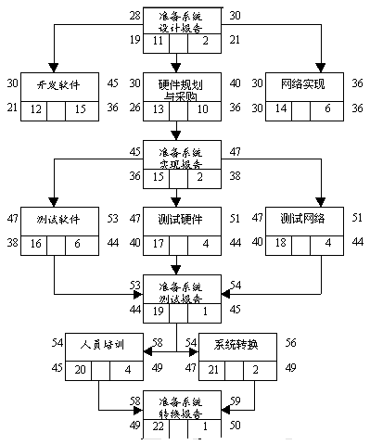
网络图实例（下）

Slide 41
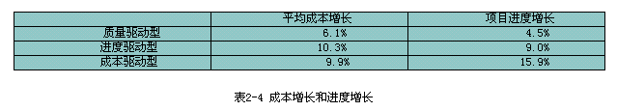
质量的重要性

Slide 42
环保质量特性
质量特性
经济
质量
特性
商业
质量
特性
内在质量特性
外在质量特性

Slide 43
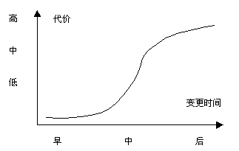
变更时间与所付代价关系图

Slide 44
质量成本之间的关系图
费用
质量总成本
c
b
质量保障成本
a
质量故障成本
质量
低
高
图：质量成本之间的关系图

Slide 45
成本
质量
成本、质量与工期的关系图
费用最低
质量最高
经济的
最适当
最佳项目
合理工期
最短工期
工期
成本、质量与工期的关系图

Slide 46
项目范围说明书
项目质量计划编制的依据
项目的质量方针
——项目设计的质量方针
——项目实施的质量方针
——项目完工交付的质量方针
产品说明书
标准和规定
项目其他信息
如采购合同

Slide 47
项目与风险
高机遇
低风险
高机遇
高风险
高 中 低
机遇评估
低机遇
低风险
低机遇
高风险
低 中 高
风险评估

Slide 48
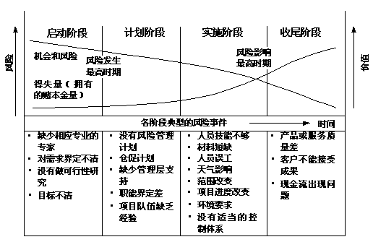

Slide 49
项目风险来源
经济（融资、成本、地区GDP水平等）
政治（法律法规、审批程序、社区压力等）
市场（客户的成熟度、客户需求变化、市场规范度等）
技术（行业技术更新速度、技术领先程度、技术复杂程度）
管理（管理者素质、员工素质、项目管理程序等）
契约（合同漏洞、违约行为等）
环境（交通运输、物质处理、施工方法等）
自然灾害

Slide 50
项目风险类型
财务风险(Financial Risk) ：超预算风险。
时间风险(Time Risk) ：超出进度安排限度的风险。这种风险比财务风险具有更严重的后果。
设计风险(Design Risk) ：是指由于不能满足项目的技术要求而导致的风险。由于额外的资源将被使用以满足项目的技术性要求，成本溢出将非常巨大。设计风险是三种风险中最大的一种。

Slide 51
图：风险发生机理图
风险因素
风险事故
风险损失

Slide 52
最大损失事故
1次
30次
中等损失事故
300次
较小损失事故
图 黑因里希三角形

Slide 53
项目风险管理的内容
风险
控制
风险应对
计划
风险定性、
定量分析
风险
识别
风险管理
计划

Slide 54
风险识别的内容
识别有哪些潜在的风险？
识别引起风险的主要因素？
识别风险可能引起的后果？
风险识别的方法
系统分解法
流程图法
头脑风暴法
情景分析法

Slide 55
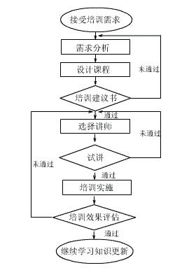
流程图法识别风险

Slide 56
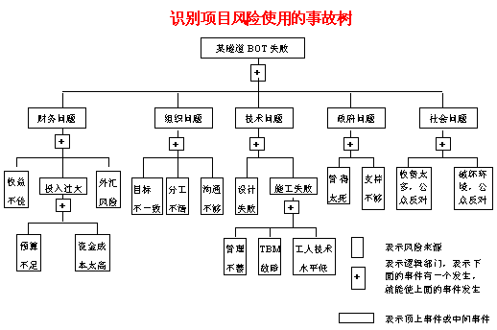

Slide 57
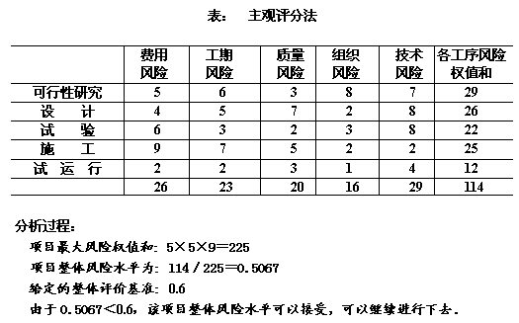

Slide 58
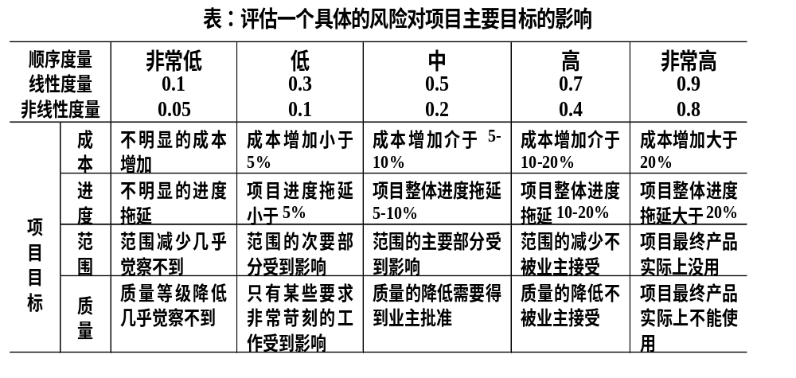

Slide 59
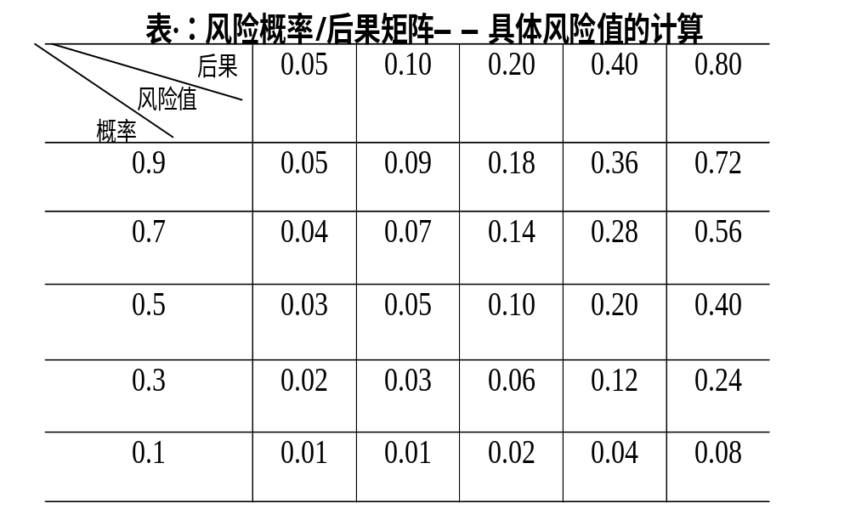

Slide 60
决策树法
销路好 0.65
1252.8
180×12＝2160
甲方案
1
销路差 0.35
352.8
－900
－36×12＝－432
0
销路好 0.65
690
乙方案
75×12＝900
2
销路差 0.35
－500
决策点
25×12＝300
方案枝
状态点
概率值
收益值（或损失值）

Slide 61
制定采购计划
制定询价计划
询价
供应商选择
项目采购
管理的过程
合同管理
合同收尾

Slide 62
项目采购管理的六个要素
采购什么（What）
向谁采购（Who）
何时采购（When）
如何采购（How）
采购多少（How many）
何种价格（How much）

Slide 63

外部购买？
自己生产？
金科玉律
“成本”是决定项目是否外购所需资源的核心要素。
项目组织应该将主要精力集中于自身的核心能力。

Slide 64
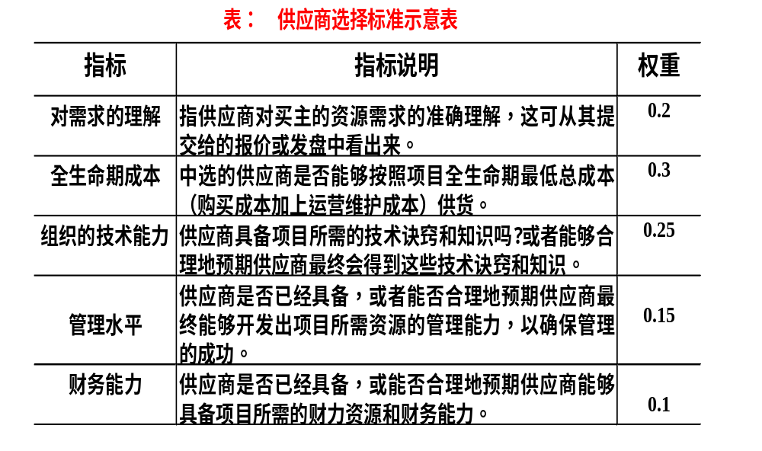

Slide 65
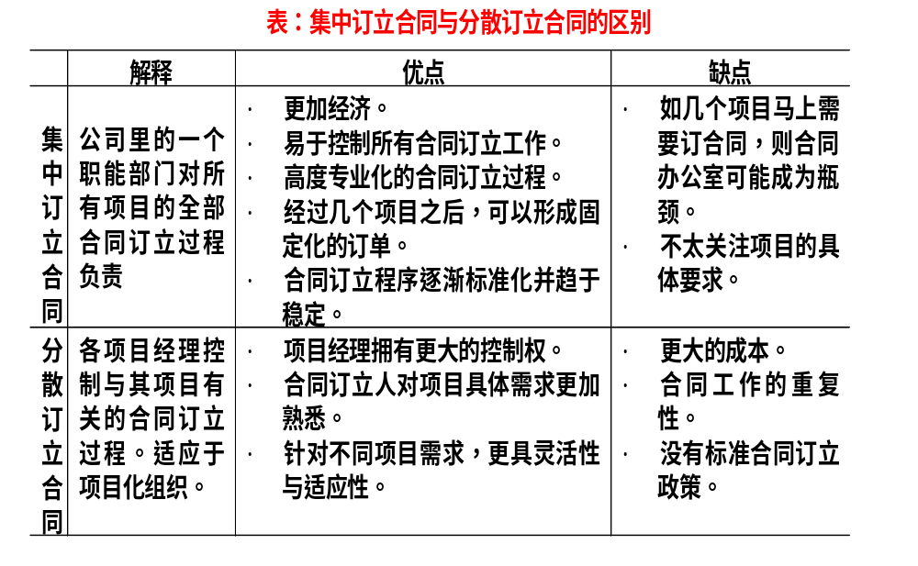

Slide 66
六、项目的执行与控制

Slide 67
建立项目执行基准方案
在项目执行之前，必须确定项目基准方案。
内容上，基准方案就是正式由项目各主管部门批准的全部项目计划(project plan)。
按照基准方案的实施就是项目的执行过程；
对其与实际情况的比较分析，必要时重新修改项目计划的过程就是项目控制。
由此可见，基准方案的确定可以说是项目是否进入执行和过程控制过程的标志。这再一次表明了为使项目过程管理受控，拥有一个操作性强的项目计划确实至关重要。

Slide 68
沟通的建立以及信息发布
非正式沟通
  例如口头指示、电话通知或无授权的书面证明
进展报告（项目简报）
  执行总体情况概述；工作范围完成、进度执行、费用开支等方面的情况介绍；遇到的问题和可能的风险；人力使用状况的评估；下一阶段要达到的目标或完成工作的描述。
小组会议
  任务组内、项目组内、与客户等三个层次
与客户沟通
决算报告
BBS

Slide 69
项目控制的箴言
有效率的项目能控制变动，没效率的项目则被变动控制
不要问：在执行中有变化吗？
应该问：所发生的变化是否在我们可接受的范围内？

Slide 70
项目控制的方法与工具
走动管理
程序管理与例外管理
来自任务负责人的反馈
一种周报告的格式
项目变更控制申请书
控制分析工具

Slide 71
项目如何控制？
委派专人负责有关项目变更的沟通；
确认项目变更唯一的批准授权人及相关责任；
确认和批准程序应尽可能简洁；
所有成员都清楚变更程序的步骤和要求；
变更程序应包含在特殊情况下，未能执行变更评审程序而执行变更的原则与步骤；
变更记录及相关文件应集中由专人保管；
项目的偏差分析应作为项目例会讨论的一部分。

Slide 72
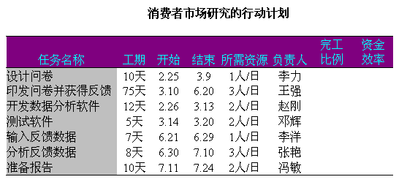
行动计划格式

Slide 73
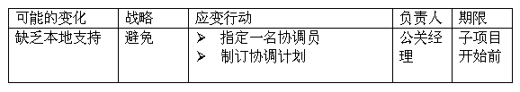
应变计划格式

Slide 74
里程碑计划与控制
是否按时完成
质量是否合格
是否履行责任
待做的天数
特殊问题
里程碑
甘特图

Slide 75
人手不够如何办？
招人：增加人的数量
培训：提高人的质量
加强沟通：提高团队的工作质量
  避免重复性研发
  加强知识共享
  发挥集体的创造利大于部分之和的优势
优化：团队的结构
优化：人力资源的平衡
外包与兼职

Slide 76
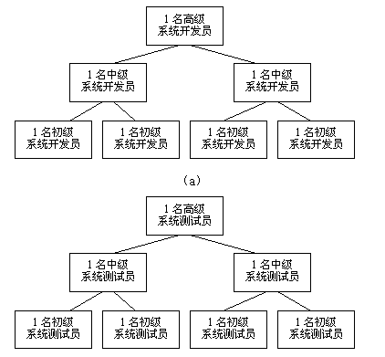
大型信息系统项目基层项目
小组的具体构成及举例

Slide 77

项目成员的时间管理
学会说
“不”
事件优先顺序表
批处理联络工作
控制干扰
奖赏自己

Slide 78
项目成员的时间管理
每个周末，列出2-5个下周要完成的目标。
每天结束时，列出第2天要做的事情。
每天开始看一下事件表。考虑优先权。
控制干扰。
  集中时间处理电话或邮件
  告诉伙伴沟通时间
  每天的工作有序化
学会说不。
有效利用等待时间。
对自己的时间管理业绩进行奖惩。

Slide 79
进度追回的方法
资源优化
加强沟通
外包
加班
加强控制
缩小范围
加快进度
改变工艺或流程

Slide 80
项目进度追回的方法
对近期内即将发生的活动加强控制；
工期估计最长或预算估计最大的活动；
加班或追加人员
更有经验的成员
外包或缩小范围
变更施工或操作方法
分解任务或重排任务
加强沟通与知识共享
变更控制与版本管理
沉默是金
剔出不合格项目成员

Slide 81
项目风险分析后的应对措施
项目风险的应对措施
风险规避
风
险
分
析
项目风险超过了可承受的水平
停止项目
风险化解
风险遏制
挽救项目
风险转移
风险应急
项目风险
可以承受
风险消解
风险分担

Slide 82
建立项目风险控制体制
识别与度量项目风险
确定要控制的具体风险事件
项目风险控制流程图
确定和分配具体风险的控制责任
确定项目风险的控制计划和方案
实施并跟踪项目风险的控制
风险解除了?
否
是
项目风险控制结束与评价

Slide 83
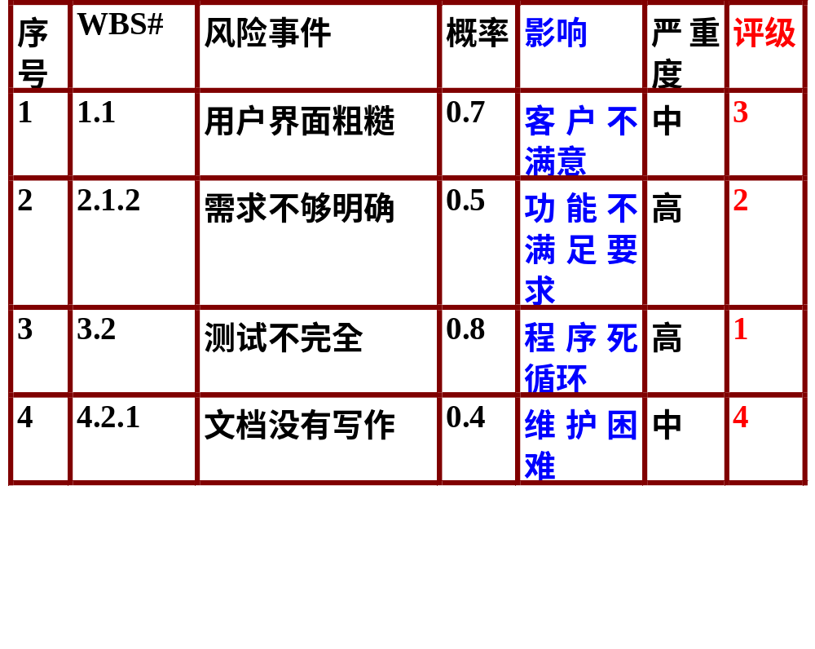
项目风险样本清单

Slide 84
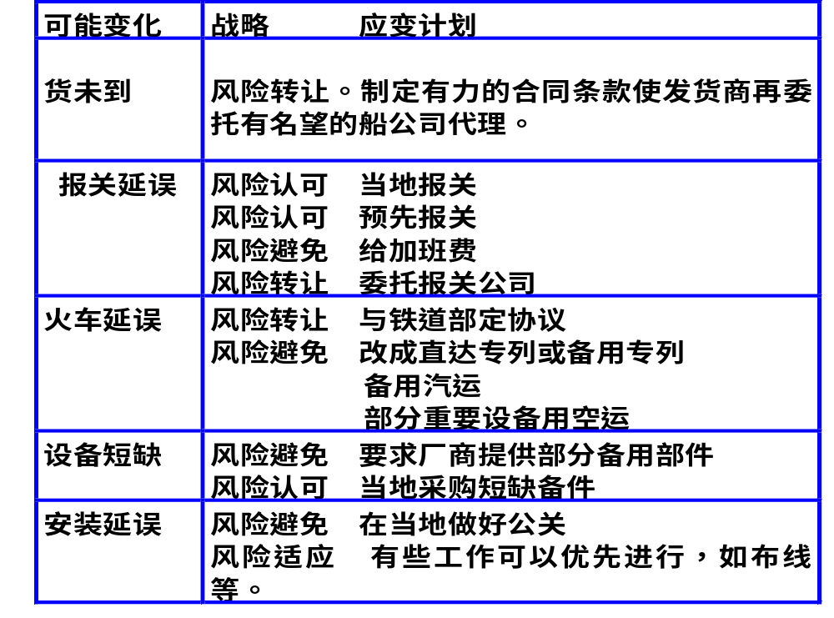
项目案例风险应对计划

Slide 85
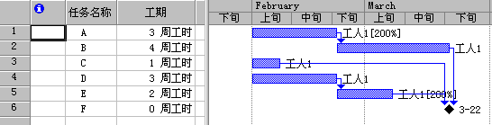
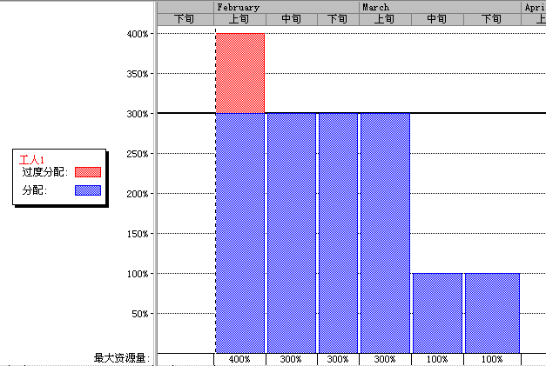
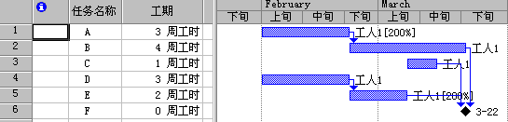
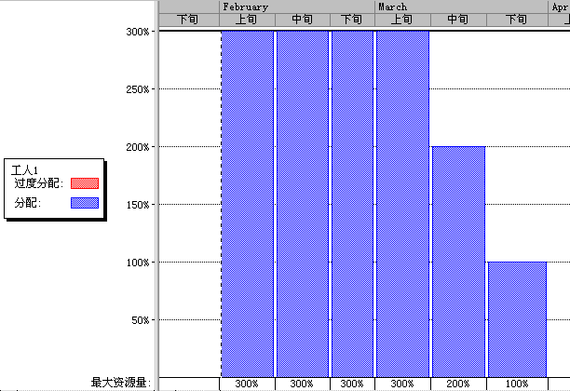
资源约束下的进度
调整浮动时间，均衡资源负载

Slide 86
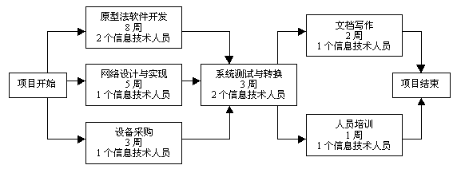
反映学籍信息管理系统项目
人力资源需求的的网络图

Slide 87
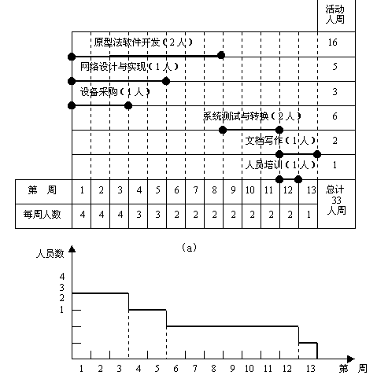
基于活动最早开始时间
的人力资源计划图

Slide 88
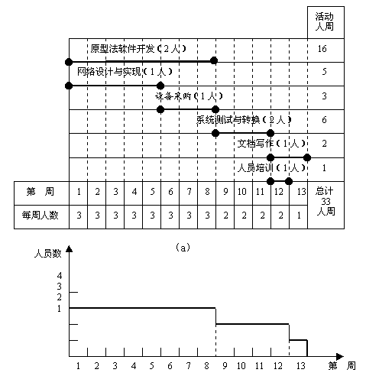
基于资源平衡的
人力资源计划图

Slide 89
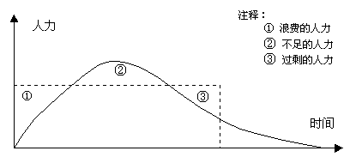
用作人力计划的Rayleigh-Norden曲线

Slide 90
项目成本预算及其不同情况示意图
累计成本
项目预算计划（基线）
TC1
TC2
TC3
不期望的情况
期望的情况
任务（时间）

Slide 91
最低预算法
活动名称 费用
1销售商座谈会 20000
2新闻发布会 40000
3专家义诊 10000
4免费样品 50000
5福利院捐赠 25000
6报刊广告 85000
7宣传手册 28000
8电视广告 150000
9电台广告 20000
10销售人员培训 45000
11消费者专访活动 35000
12希望工程捐款 50000
活动名称 费用
8电视广告 150000
1销售商座谈会 20000
7宣传手册 28000
2新闻发布会 40000
6报刊广告 85000
3专家义诊 10000
10销售人员培训 45000
9电台广告 20000
11消费者专访活动 35000
4免费样品 50000
5福利院捐赠 25000
12希望工程捐款 50000
排序
筛选

Slide 92
典型的香蕉曲线
成本
按最早开始时间作的
成本累计曲线
按最迟开始时间作的
成本累计曲线
计划曲线
实际曲线
预测曲线
0
时间

Slide 93
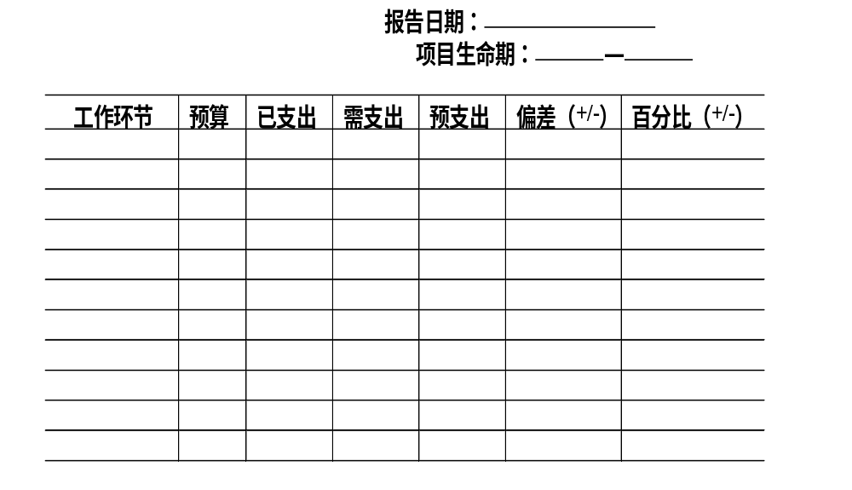
项目成本报告

Slide 94
成本偏差因素分析法
材料成本偏差
实际用量×实际单价
－标准用量×标准单价
人工成本偏差
实际工作时数×实际工资率
－标准工作时数×标准工资率
直接费
用偏差
设备成本偏差
实际台时数
－计划台时数×单价
项目成本
偏差原因
其他直接费用成本偏差
间接费
用偏差
施工管理费偏差

Slide 95
挣值管理的指标
价值
预算成本
（PV）
实际成本
（AC）
进度差（SV）
成本差（CV）
挣值
（EV）
工期

Slide 96
预测项目未来完工成本的方法
假定项目未完工部分将按照目前的效率去进行的预测方法。计算公式如下：
  项目完工成本＝总预算成本／成本绩效指数
  EAC＝TPV／CPI
假定项目未完工部分将按计划规定的效率进行的预算方法。计算公式如下：
  项目完工成本＝已完成作业的实际成本十（总预算成本一挣值）
  EAC＝AC十（TPV一EV）
重估所有剩余工作量的成本做出预测的方法。这种方法的公式为：
  项目完工成本＝已完成作业的实际成本十重估剩余工作量的成本
  EAC＝AC十ERPV

Slide 97
项目成本计划的监控
下面介绍利用项目的预算累计量、实际成本累计量和盈余累计量三个指标监控成本变动的方法。
假设现有一个小型信息系统项目——个人理财信息系统需要开发，合同总价款为10万元人民币，拟在12周内开发成功。项目采用原型法方式开发，为了简单起见，将该项目分为三个大的活动：需求分析与原型制作、原型改造与系统实现、系统测试与转换。

Slide 98
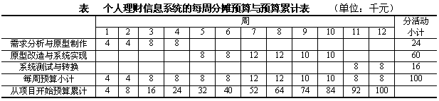
预算累计量（Cumulative Budged Cost，CBC）
CBC相当于BCWS

Slide 99
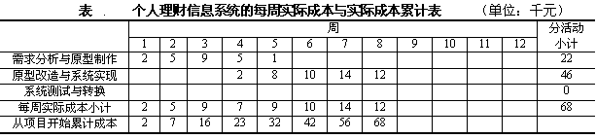
实际成本累计量（Cumulative Actual Cost,CAC)
CAC相当于ACWP

Slide 100
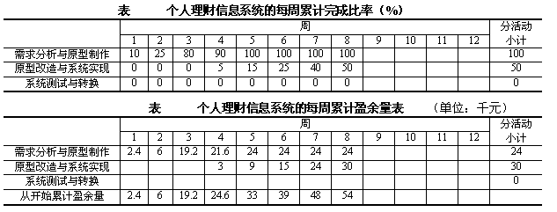
盈余累计量（Cumulative Earned Value，CEV)
CEV相当于BCWP

Slide 101
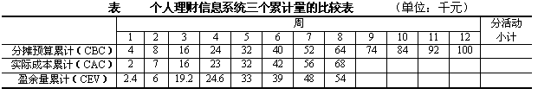
CBC 、CAC 、CEV的比较
BCWS、ACWP、BCWP的比较

Slide 102
CBC 、CAC 、CEV的比较
BCWS、ACWP、BCWP的比较
如果在某个报告期时实际成本累计量（CAC）大于分摊预算累计量（CBC）
  若此时盈余累计量（CEV）小于实际成本累计量（CAC）
  若此时盈余累计量（CEV）也大于实际成本累计量（CAC）
如果在某个报告期时实际成本累计量（CAC）小于分摊预算累计量（CBC），
  如果这时CEV大于CAC
  如果这时CEV小于CAC

Slide 103
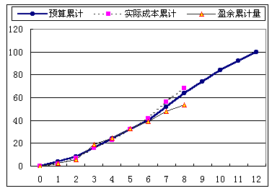
个人理财信息系统三个累计量的比较图

Slide 104
项目进展报告
报告期
4.27-5.8
5.9-5.15
5.16-5.21
5.22-5.28
5.29-5.31
计划完工比例
7.5%
0.75层
25%
2.5层
27.5%
2.75层
30%
3层
10%
1层
计划成本
3.75万
12.5万
13.75万
15万
5万
实际成本
3.75万
12.5万
13.75万
12万
3万
实际完工比例
100%
100%
100%
66.67%
0
实际工作价值
3.75万
12.5万
13.75万
10万
0
成本差异
0
0
0
－2
－3
进度差异
0
0
0
－5
－5

Slide 105
变更的控制
每一次变更都必须遵循同样的程序，即相同的文字报告，相同的管理方法，相同的授权过程。
必须确定每一次变更对项目成本、进度、风险、技术要求的影响。
一旦批准进行变更，项目组必须设定一个程序来执行变更。
在充分估计一个变更的影响之后，必须谨慎执行，并且使其保持在限定的数目之下以避免项目进度和成本的外溢。

Slide 106
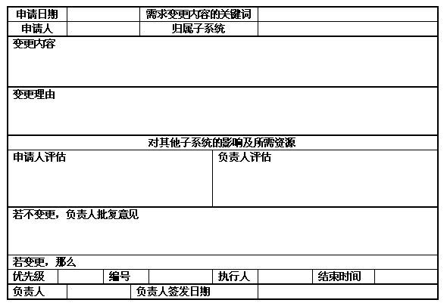
需求变更申请书的参考格式

Slide 107
计划调整的重点
第一是对近期内即将发生的活动加强控制，积极挽回时间和成本，这是因为早控制早主动；
第二是工期估计最长或预算估计最大的活动应进一步审核预估依据，并做好该活动压缩时间和费用的准备工作，因为估计值越大的项目更有压缩的可能；
第三，将某些可以再分的活动进一步细分，研究细分活动之间并行工作或知识重用的可行性，如可行，则可以有效地压缩时间和费用。

Slide 108
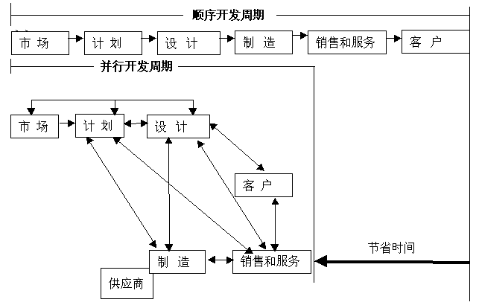
顺序开发与并行开发

Slide 109
时间—成本平衡法
时间与成本之间在一定的范围内有一定的替代性，时间—成本平衡法就是一种用最低的相关成本的增加来缩短项目工期的方法。该方法基于以下假设：
  每项活动有两组工期和成本估计：正常和应急。
  一项活动的工期可以通过从正常时间减至应急时间得到有效的缩减，这要靠投入更多资源来实现
  应急时间是确保活动按质量完成的时间下限。
  当需要将活动的预计工期从正常时间缩短至应急时间时，必须有足够的资源作保证。
  在活动的正常点和应急点之间，时间和成本的关系是线性的。

Slide 110
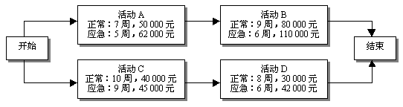
附有正常和应急时间及成本的网络图

Slide 111
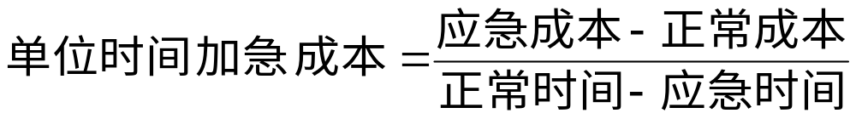
单位时间加急成本
缩短工期的单位时间加急成本可用如下公式计算：
每项活动的每周加急成本可根据上述公式分别计算出来：
活动A： 6 000元／周
活动B：10 000元／周
活动C： 5 000元／周
活动D： 6 000元／周

Slide 112
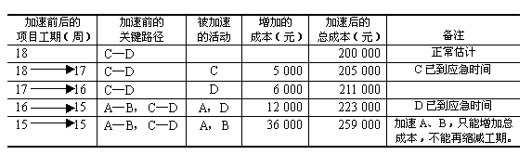
时间—成本平衡法的举例

Slide 113
质量管理的内容和术语
质量管理
质量保障
（内部）
质量体系
（组织结构）
质量保障
（外部）
质量方针
质量控制
取得客户的信任
取得管理者的信任

Slide 114
全员性
（全员参与质量管理的特性）
全面质量管理
全过程性
（管理好质量形成的全过程特性）
全要素性
（管理好质量所涉及的各个要素特性）

Slide 115
戴明环——PDCA环
分析现
状找
问题
遗留问题
转入下期
分析产生质量问题的原因
找出主要原因
总结检验
纳入标准
制订对策和措施
A
P
C
D
检查效果和发现问题
执行、实施计划

Slide 116
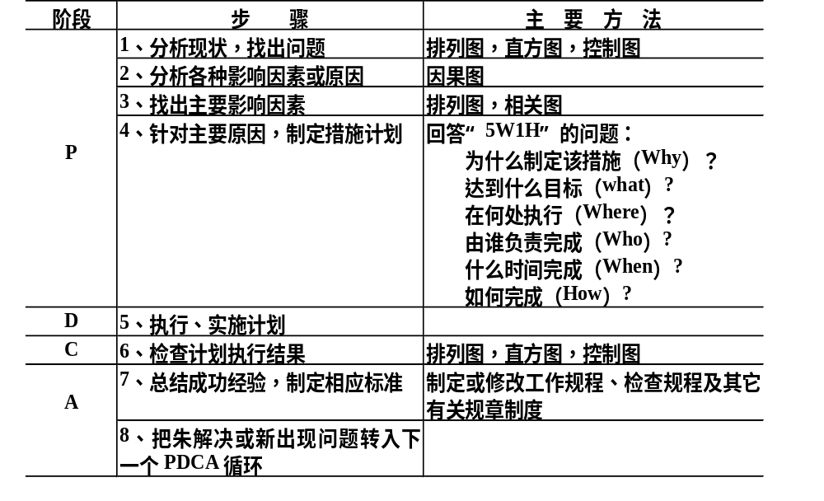
PDCA循环的步骤和方法

Slide 117
项目质量保障的工作内容
清晰的质量要求说明
科学可行的质量标准
建立和健全项目质量体系
配备合格和必要的资源
持续开展有计划的质量改进活动
对项目变化全面控制

Slide 118
质量控制的依据、成本、结果
质量控制依据
工作结果
质量管理计划
操作定义
检查表
质量控制工具
检查
控制图
帕累托图
统计抽样
流程图
趋势分析
质量控制结果
质量提高
验收决定
返工
完成的检查表
过程调整

Slide 119
收集质量数据
整理数据
统计、分析
判断质量状况
分析原因
拟定对策
图：利用数理统计方法
控制质量的步骤

Slide 120

统计分析表

Slide 121

散布图

Slide 122
因果图（石川图、鱼刺图）
原因类别
第二层原因
第三层原因
第一层原因
主要缺点
图 ：因果图

Slide 123
控制图
上限
质量特性值
中心线
下限
样本序号（时间）
图：控制图

Slide 124
（频数）件N=123
（频率）%
50
40
30
20
10
87%
100
80
60
40
20
79%
帕累托图
69%
29%
42%
甲 乙 丙 丁 戊 其他
质量影响因素

Slide 125
频数
直方图
3 6 9 12 15 18
质量特性值

Slide 126
项目合同管理的内容
采购合同的实施
报告供应的实施情况
采购质量控制
合同变更的控制
纠纷的解决
项目组织内部对变更的认可
支付系统管理

Slide 127
七、项目的结束与收尾

Slide 128
项目如何结束和收尾？
国外许多公司在收尾之际，会增派人手协助项目经理完成收尾工作。
通常而言，项目的结束收尾期间， 项目组应完成的工作如下：
  收集、整理项目结束移交文档。
  举行正式的项目验收。
  项目评估。
  项目组内的工作鉴定。
  项目组员的遣散。
  项目结束后的聚会。

Slide 129
项目的结束烦恼？
项目结束在即，项目组成员自然地会将注意力转移，如寻找下一个项目，此时士气通常会受影响。
项目在这个阶段（通常仅有5％的剩余时间），进度和预算将面临严峻的挑战。原因可能有：
  已经被委任为新项目的小组人员工作可能已心不在焉；
  长时间的工作和加班，使项目组人员身心疲惫；
  追求完美的心态使得一些折衷方案得不到贯彻；
  小组成员往往不愿在项目结束前承认自己在项目期间所犯的尚未被发现

Slide 130
项目的移交与收尾
项目移交所涉及的工作随行业不同而不同，它包括对项目产品的最终验收；验收报告的编写和移交；以及当提供服务支持时，为建立服务提供者和客户之间联系而做的工作。
项目移交的效率会影响客户对最终产品的态度，移交过程组织良好，顺利友好地完成移交将消除客户可能对产品产生的许多顾虑。
几项具体事物：成本截止、培训等
结束收尾过程中的人事管理

Slide 131
项目总结报告
项目总结报告与交给客户的移交报告不同，是作为公司内部审核项目的执行是否达到预期目标的依据。另外，它还为日后项目的计划和执行提供历史资料和经验教训。
一个准备充分的总结报告应涉及项目诸多方面。初始的项目目标、成本、项目进度、技术指标等方面都应作详细分析，以查看是否达到要求以及如何达到要求。取得的成绩连同其原因也应一并列出。

Slide 132
项目评价工具——结构化预评价
目的：减少因评价给人们带来的压力和威胁，以提高评价工作的有效性
规则
  由接受评价的项目组自选评判人员
  项目组确定评价工作的日程安排
  项目组主持有关会议
  没有高层管理者的参与
  没有用户参加（非正式规定）
要求保存会议记录、制定具体措施并予以落实

Slide 133
举例：软件项目人员的评价
质量指标
进度指标（包含成本指标）
团队合作指标
    共享的知识点
    合作的任务数
    360度评价
客户满意度
功能点数（模块数）

Slide 134
项目文档的重要性
文档工作可能会遇到质疑：浪费时间、无创造性
好的项目文档通常是项目成功的一个重要组成部分
项目文档是项目控制、评估的重要依据
项目文档是协调项目成员之间工作的重要工具
项目文档是项目维护必不可少的。

Slide 135
请大家总结
项目失败的原因

Slide 136

欢迎讨论。
谢谢！

